Slide 1
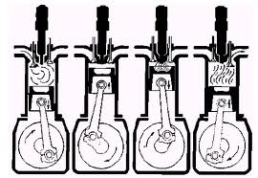
DIESLOV KROŽNI PROCES
Idealni Dieslov krožni proces sestavljajo sledeče spremembe stanja idealnega plina: sprememba pri konstantnem tlaku (izobara), sprememba pri konstantni prostornini (izohora) in dve adiabatni spremembi.
p [Pa]
T [K]
Q_{dov}
T₃
3
p₂₌p₃
2
3
T4
4
W₀
T₂
2
p₄
Q_{odv}
W₀
4
p₁
1
T₁
1
V₂ V₃ V₁=V₄ V [m³]
S₁=S₂ S₃=S₄
S[J/K]
1

Slide 2

Pri dizelskih motorjih se v valj sesa čist zrak, nato pa se po stiskanju vbrizga gorivo, ki se vžge zaradi visoke temperature zraka.
Kompresijsko razmerje mora biti veliko, zato je tudi izkoristek večji kot pri Ottovem motorju. Teoretični Dieslov proces slabo opiše resnično dogajanje v motorju, ker v resnici tlak med zgorevanjem precej naraste.
Obremenitveno razmerje:
Obremenitveno razmerje je razmerje med prostorninama
pri dovajanju toplote v proces.
Osnovna značilnost motorja je kompresijsko razmerje:
Dovedena toplota:
Odvedena toplota:

Slide 3
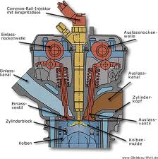
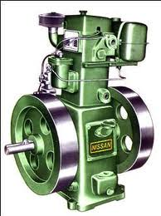
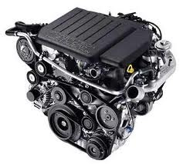
Delo krožnega procesa:
Toplotni izkoristek:

